Slide 1
优化问题与优化方法

Slide 2
一
概述
二
逻辑
目 录
Contents
三
实现
四
运行效率及效果演示

Slide 3
目 录
Contents
0x0000
一、概述

Slide 4
目 录
Contents
概览
从图中寻找一条可行（在截止期约束下）解路径，以此解路径在邻域中选择可行的解路径，计算比较当前解路径和邻域可行解路径的价值，选取最优解，以该最优解路径为新的解路径，重复以上步骤直至邻域内无更优解路径或达到优化深度
0x0000

Slide 5
目 录
Contents
0x0000
二、逻辑
0x0001

Slide 6
目 录
数据结构
1）
Contents
图[G]
节点[Node]
服务[SP]
时间[t]和价值[c]
0x0000
0x0001

Slide 7
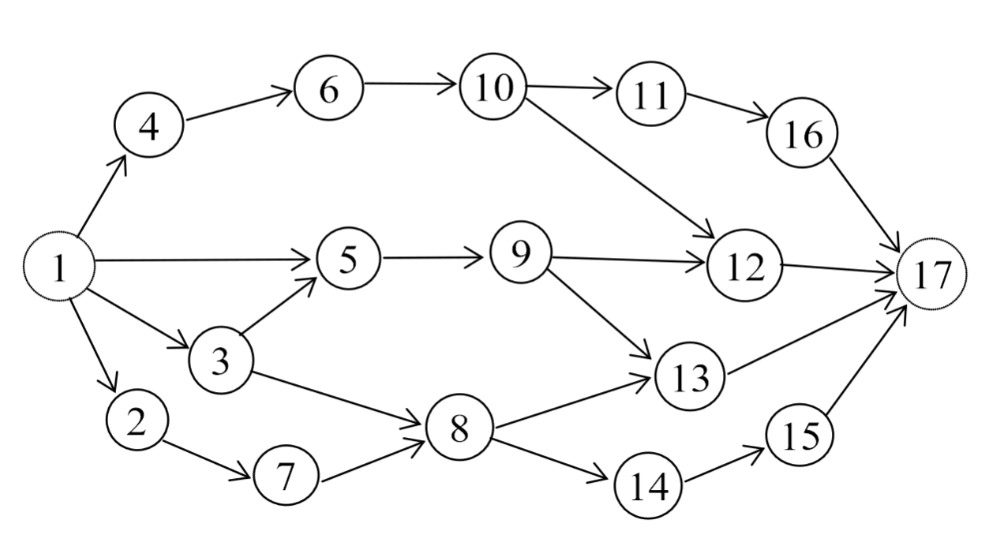
目 录
数据结构
1）
Contents
图
0x0000
0x0001
Notes:
有向边关系

Slide 8
目 录
数据结构
1）
Contents
节点[Node]
后继节点[Next]
服务[SP]
节点
0x0000
0x0001

Slide 9
目 录
数据结构
1）
Contents
服务
时间[t]
服务[SP]
价值[c]
0x0000
0x0001

Slide 10
目 录
数据结构
1）
Contents
解路径数据结构
选择的服务[x0.y0]
选择的节点[x1]
选择的服务[x1,y1]
选择的节点[x0]
0x0000
……
0x0001
Notes:
这是一个解数列，这是一个解，一个解有两个信息，1.节点2.服务

Slide 11
目 录
初始路径的选取
2）
Contents
理想状况：不位于解空间的边缘和局部“凹槽”内。
问题：路径之间不连续，难以保证每次都能避开不理想情况。
解决措施：多次随机寻路，避开根路径“陷阱”，根据计算价值的表现“过滤”掉低价值解（不好的路径意味着不好的价值表现，通过计算价值来评估路径的好坏）。
0x0000
0x0001
x
凹槽
初始解
解空间k

Slide 12
目 录
服务选取
3）
Contents
根据题目背景，我们认为在云服务中，服务器/计算节点是众多而难以遍历的（计算最优解意味着大量的开销，故使用快速评估求得满意解更符合需求），路径确定之后，路径上的服务器/计算节点要少得多，每个服务器/计算节点提供的服务种类（异构）也有限，故使用遍历获取最优解来保证最终结果在良好范围内同时又可以控制计算开销在合理范围内。
0x0000
0x0001

Slide 13
目 录
服务选择
4）
Contents
0x0000
遍历一次服务组合，每次计算价值并与最小值比较，如最小值大于当前解路径的价值，储存当前解路径并将最小值更新为当前解路径的价值。
0x0001

Slide 14
目 录
局部优化（路径的选择）
5）
Contents
0x0000
上端解路径
0x0001
i
i+1
i+2
下端解路径

Slide 15
目 录
局部优化（路径的选择）
5）
Contents
0x0000
Up Solve
Now Solve
Down Solve
计算比较
0x0001
服务选择

Slide 16
目 录
局部优化（路径的选择）
5）
Contents
0x0000
上端解路径
0x0001
i
i+1
i+2
下端解路径

Slide 17
目 录
跳出局部最优
3）
Contents
理想状况：不位于解空间的边缘和局部“凹槽”内。
问题：路径之间不连续，难以保证每次都能避开不理想情况。
解决措施：多次随机寻路，避开根路径“陷阱”，根据计算价值的表现“过滤”掉低价值解（不好的路径意味着不好的价值表现，通过计算价值来评估路径的好坏）。
0x0000
0x0001

Slide 18
目 录
Contents
0x0000
三、实现
0x0001
0x0002

Slide 19

目 录
GitHub:
https://hakurei-reimu-skylarkstudio.github.io/Algorithm-optimization/
Contents
0x0000
0x0001
0x0002

Slide 20
目 录
Contents
0x0000
四、运行效率及效果演示
0x0001
0x0002
0x0003

Slide 21
Particition
王皓平
全楚雄
杨宇
赵彦轲
卢立强

Slide 22
感谢聆听

